Slide 1
Salón Rip´s
Berenice Cano González 1165007
Stephany Gabriela Reyes Martínez 967193

Slide 2
Características | Rip’s | Porto Castell | San Nicolás | Jardín Romi | El Castillo | D´Liz | Las Palmas
Capacidad | 270 | 300 | 300 | 350 | 300 | 400 | 550
Estacionamiento | Sí | Sí | Sí | Sí | Sí | Sí | Sí
Estacionamiento c/cuota | Si $25 | No | Sí - | No | Propina | No | Sí $30 - 30 s/c
Horas de servicio | 8 horas | 5 horas | 8 horas | 7 horas | * 6 horas | 5 horas | 6-8 horas
Área de fumadores | No | Sí | No | No | Sí | No | No
Renta | $10,000 | $17,000* | $5,000 | $6,500 $110 mesa | $6,500 $120 mesa | $4500* $60/$120 mesa | $9,000
Banquete | $185 adultos $90 niños | $195 | - | $200 | - | No | $234
Gas | Sí | Sí | No | Si | No | No | Sí
Papel/jabón en baños | Sí | Sí | No | Sí* paquete | No | Jabón | Sí
Planta de luz | Sí | No | No | No | No | No | Sí*
Pantallas | No | No | No | No | No | No | Sí
Cisterna | Sí | No | No | Sí | Sí | No | Sí
Juegos infantiles | Sí | No | No | Sí | No | No | Sí
Apartado | $1000 | $1000 | $500 | $1000 | $1000 | $500 | $1000
Servicio en sanitarios | No* | No | No | Sí | No | No | Sí

Slide 3
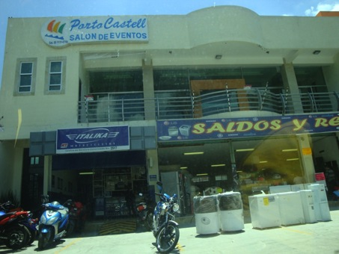
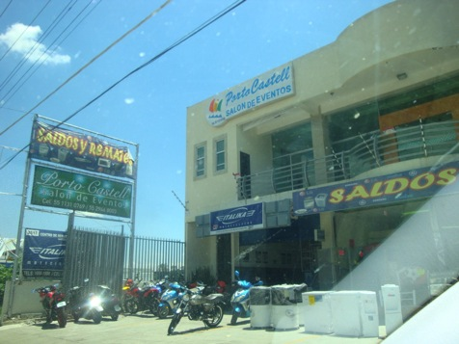
Porto Castell

Slide 4
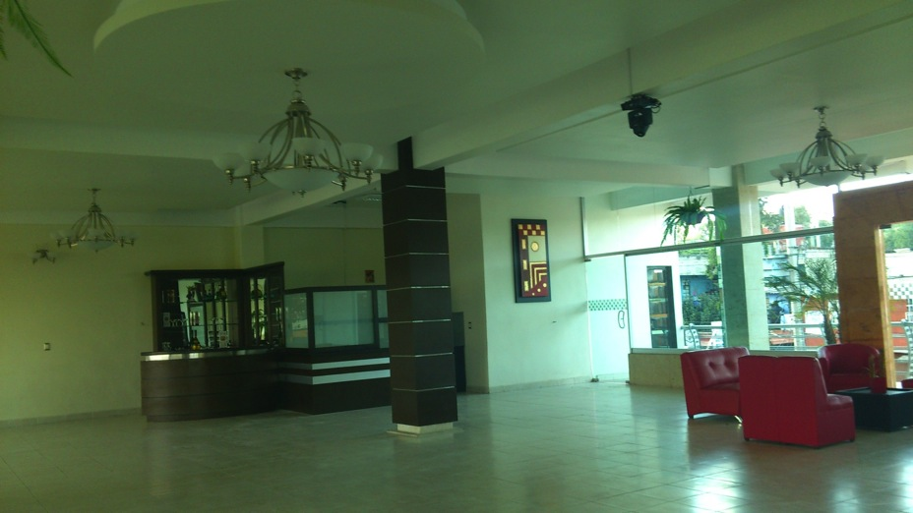

Slide 5
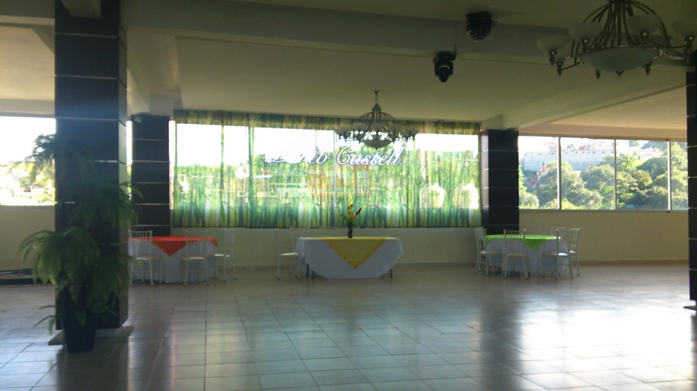

Slide 6
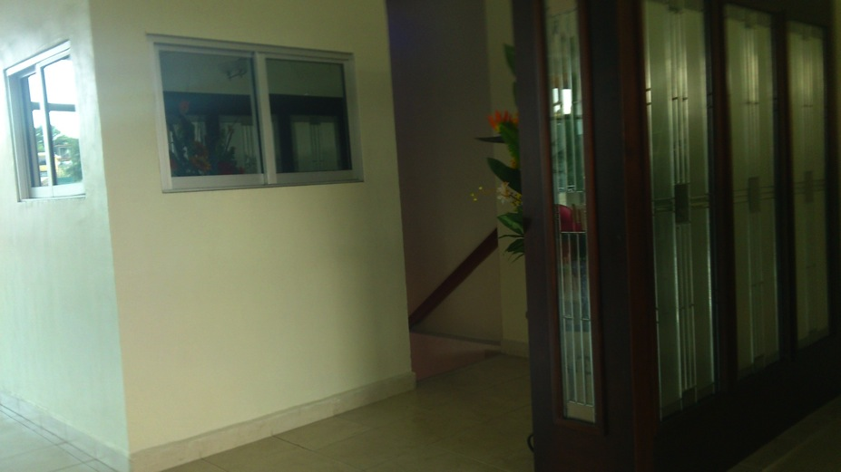

Slide 7
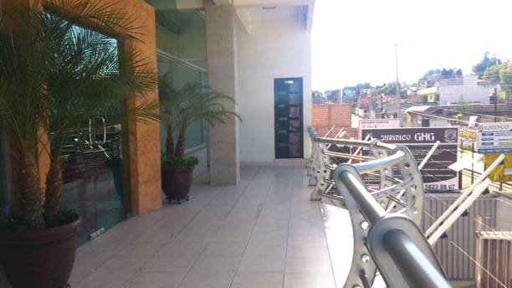
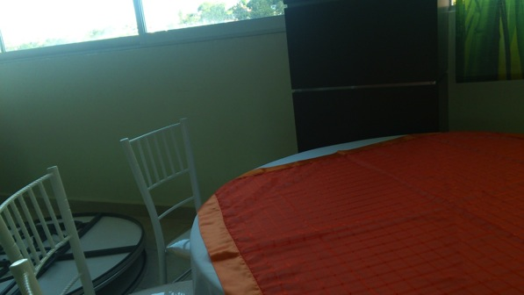
Salón reciente (3 meses)
Terminados modernos
Sillas diferentes a las tradicionales.
Mantelería diferente a la tradicional
Cuenta con terraza para fumadores

Slide 8
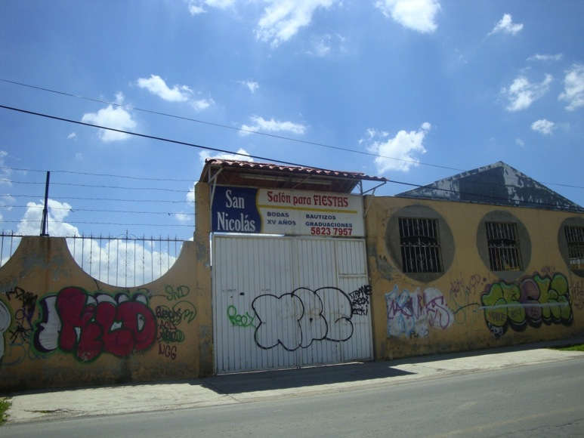
San Nicolás
Uno de los primeros salones en la zona

Slide 9
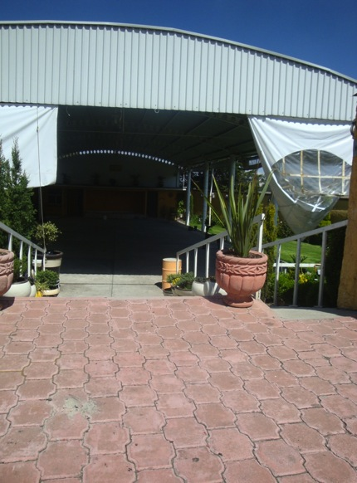
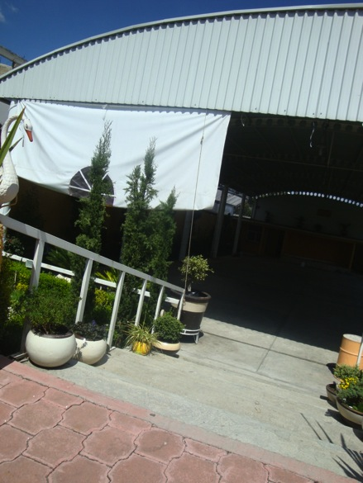
Jardín ROMI

Slide 10


Slide 11
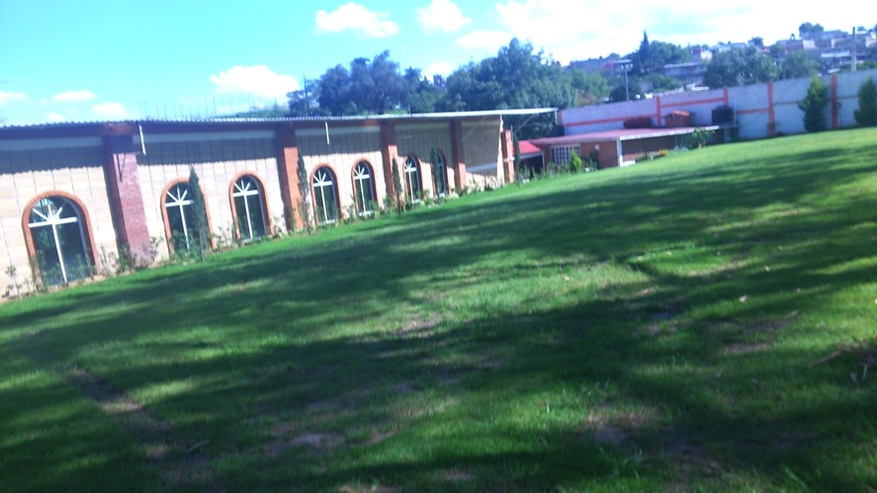
Jardín Las Palmas

Slide 12
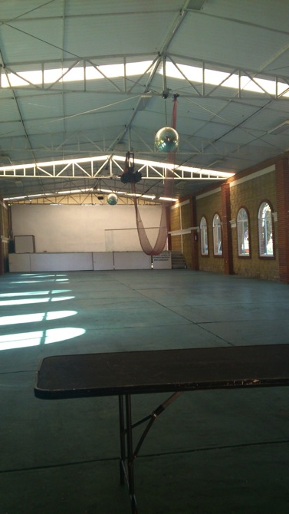
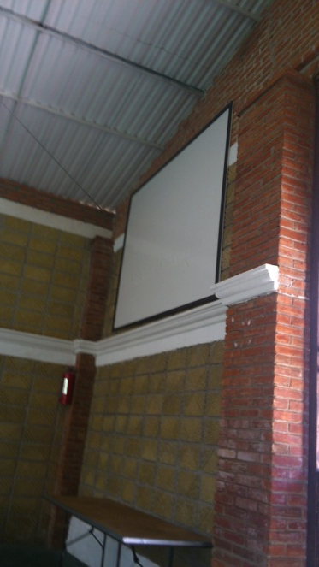

Slide 13


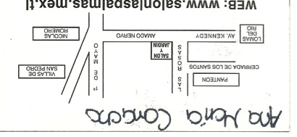

Slide 14
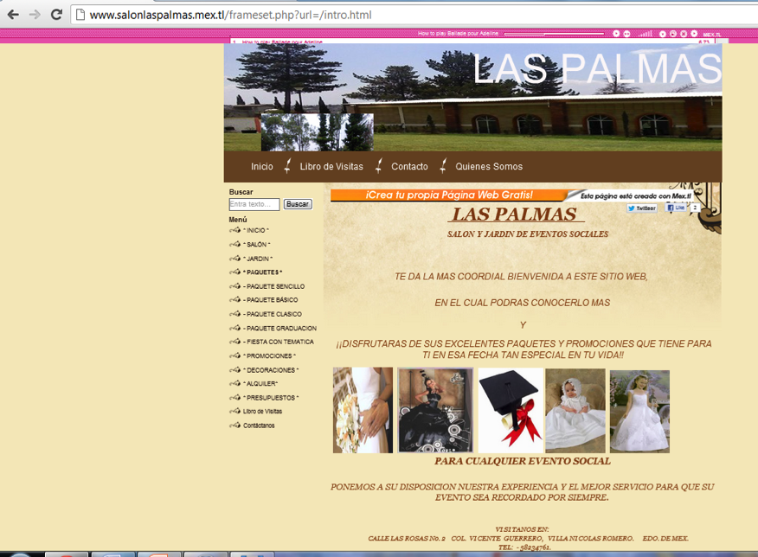
Único salón que cuenta con página web

Slide 15
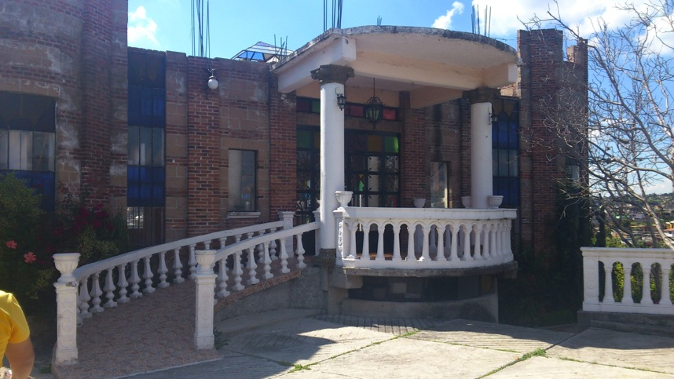
El Castillo

Slide 16
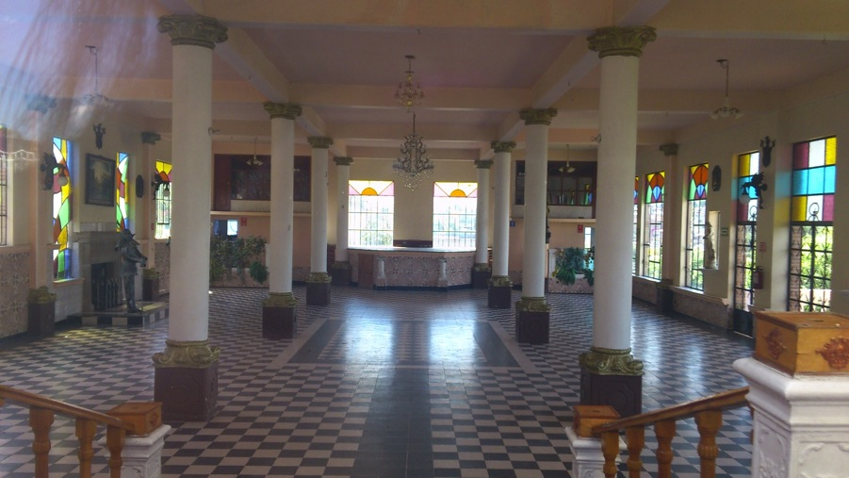

Slide 17
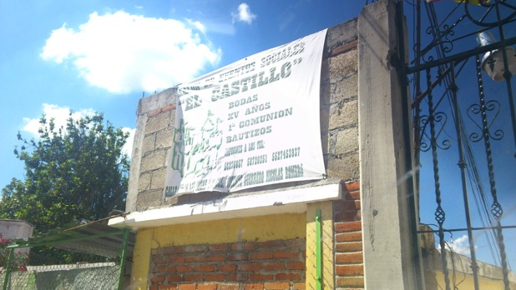
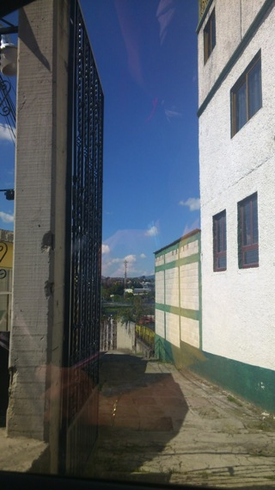

Slide 18
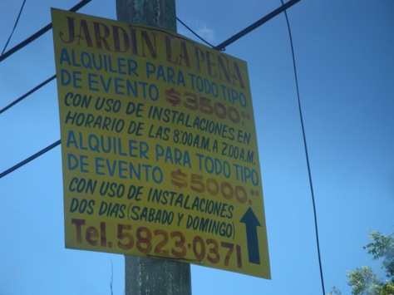
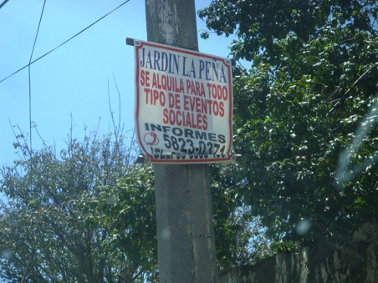
Jardín de Eventos La Peña

Slide 19
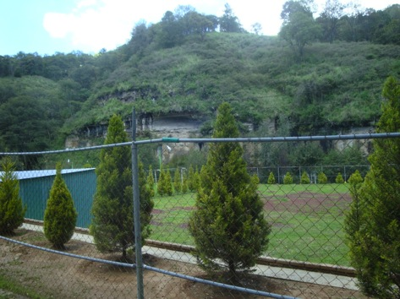
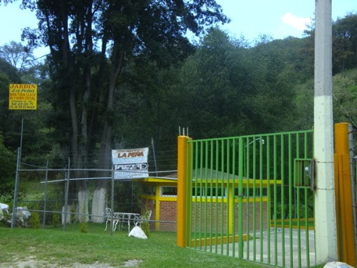
Este salón se encuentra ubicado en el municipio de Isidro Fabela (25 min. aproximadamente del salón Rip´s) pero cuenta con mantas y señalamientos en Nicolás Romero

Slide 20
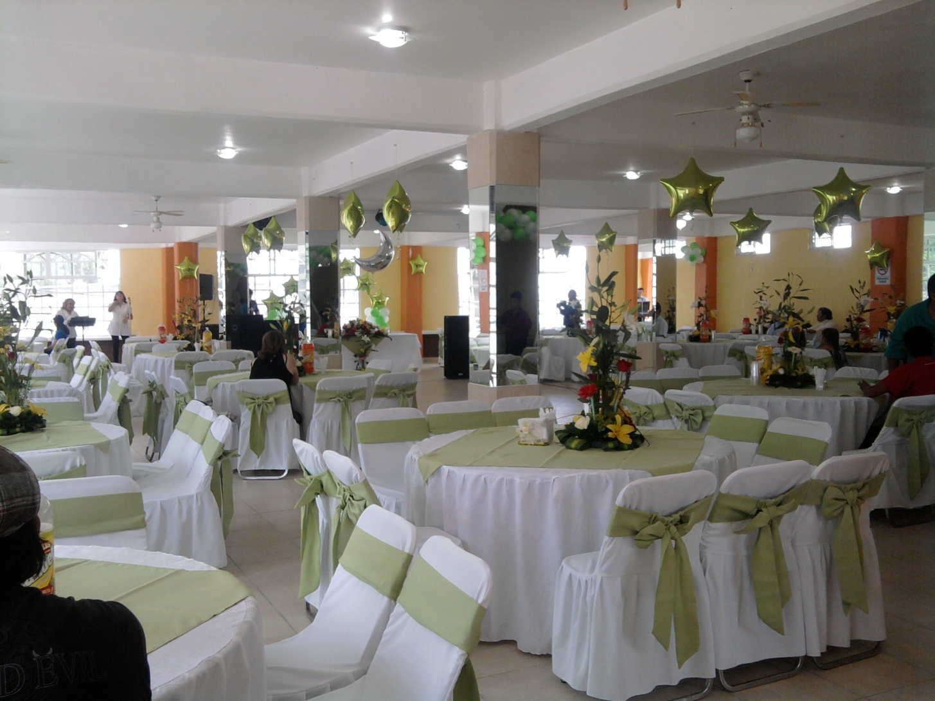
Rip’s
Historial
2011
2012

Slide 21
Agenda 2011
Mes | Día | Evento | Capacidad
Enero | 21 | 1ª comunión | 180
 | 29 | XV años | 150
Febrero | 5 | Presentación | 150
 | 12 | XV años | 140
 | 19 | Boda | 250
 | 26 | XVIII años | 250
Marzo | - | - | -
Abril | 2 | Presentación | 210
Mayo | 14 | Bautizo/presentación | 120
Junio | 18 | 1ª comunión | 100
Julio | 10 | Presentación | 70
 | 30 | XV años | 100

Slide 22
Agenda 2011
Mes | Día | Evento | Capacidad
Agosto | 6 | Presentación | 80
 | 20 | Presentación | 150
Septiembre | 24 | Cumpleaños | 100
 | 25 | Bautizo/cumpleaños | 120
Octubre | 1 | Presentación | 100
 | 8 | XV años | 150
 | 15 | Presentación | 200
Noviembre | 5 | XV años | 250
 | 19 | Presentación | 120
Diciembre | 11 | 1ª comunión | 100
 | 18 | Convivio | 200

Slide 23
Agenda 2012
Mes | Día | Evento | Capacidad
Enero | 21 | 1ª comunión | 180
 | 28 | Presentación | 100
Febrero | 4 | XV años | 200
Marzo | 24 | XV años
Abril
Mayo | 11 | XV años | 100
 | 12 | Cumpleaños
Junio | 16 | Presentación | 100
 | 23 | XV años | 120
Julio | 21 | 1ª comunión | 120
Agosto | - | - | -
Septiembre | 29 | Bautizo | 100
Octubre | 20 | Boda/bautizo | 200
Noviembre | - | - | -
Diciembre | 15 | Presentación/ 1ª comunión | 100
 |  | Cumpleaños | 150

Slide 24
Objetivo del Salón
Incrementar las rentas mensuales.
Meta: 3 rentas por mes.

Slide 25
Objetivo del proyecto
Desarrollar una estrategia de comunicación y mercadotecnia para aumentar las rentas en el salón a por lo menos 3 por mes.
  Análisis de la situación inicial. (Comparación Rip’s vs. Competencia)
  Análisis del mercado.
  Desarrollar estrategia para potenciar las fortalezas, aprovechar las oportunidades y aminorar los riesgos y debilidades.

Slide 26
Presupuesto
$15,000 a $20,000

Slide 27
Entregables
Análisis detallado de la situación actual.
Sugerencias de imagen on-premise y con clientes.
Análisis y sugerencias para el uso de los medios de comunicación más adecuados.
Diseño de logo y materiales gráficos para publicidad.

Slide 28
Situación Actual
Disminución de rentas en el último año; para estas fechas en 2010, se habían reservado más de 20, en 2011 se habían reservado 13 fechas y en éste sólo van 9.
Salones circundantes han mejorado instalaciones y prestación de servicios. Otros han decaído, pero bajaron sus precios.
No existe publicidad, sólo la manta fuera del salón, mientras que la competencia ha puesto carteles y lonas en las vías principales del municipio.

Slide 29
Muchos salones cercanos, todos con servicios y capacidad diferente. Van desde lo más sencillo y económico (piso firme con techo de lámina), hasta lo más completo (salón con uso de jardín, estacionamiento, mobiliario de mejor calidad y servicios completos).
Se ha dedicado poco tiempo para promover el salón; sin embargo, se continúa invirtiendo en su infraestructura.
El cliente no tiene claro hacia dónde va, sigue considerando la opción de utilizar el espacio para otro tipo de negocio, sin tenerlo claro tampoco. El salón superior es el único del que están más seguros.

Slide 30
Administración
Hay dos actores en la administración del Salón:
  Martha: Se encarga de mostrar y concretar las rentas, consigue los servicios necesarios, trato directo con el cliente y es la más involucrada. Dedica poco tiempo pero está dispuesta a invertir más. Tiene interés en acercarse más a los posibles clientes y mejorar la relación con ellos.
  Luis: Toma las decisiones importantes, el salón fue su idea y busca agregar mejoras técnicas constantemente. No se involucra con los clientes ni tiene deseos de hacerlo pero le interesa mucho la competencia y mejorar las instalaciones del salón.

Slide 31
Clientes (primer análisis)
Buscan ahorrar dinero, regatean los precios y de ser posible muchos de ellos prefieren conseguir “padrinos” o conocidos que paguen o presten algunos elementos para las fiestas.
Contratan salón para XV años, bautizos y primeras comuniones. Pocos para bodas. Ninguno para fiestas infantiles.
Incluso si el festejado es un niño, la fiesta es para los adultos.
Buscan salón entre un año y 5 meses antes del evento.
Modalidad de pago: Adelanto de $1,000 y pagos semanales hasta cubrir el total una semana antes del evento.
Cada cliente busca diferentes servicios, desde el salón vacío, hasta todo incluido, con diferentes combinaciones.

Slide 32
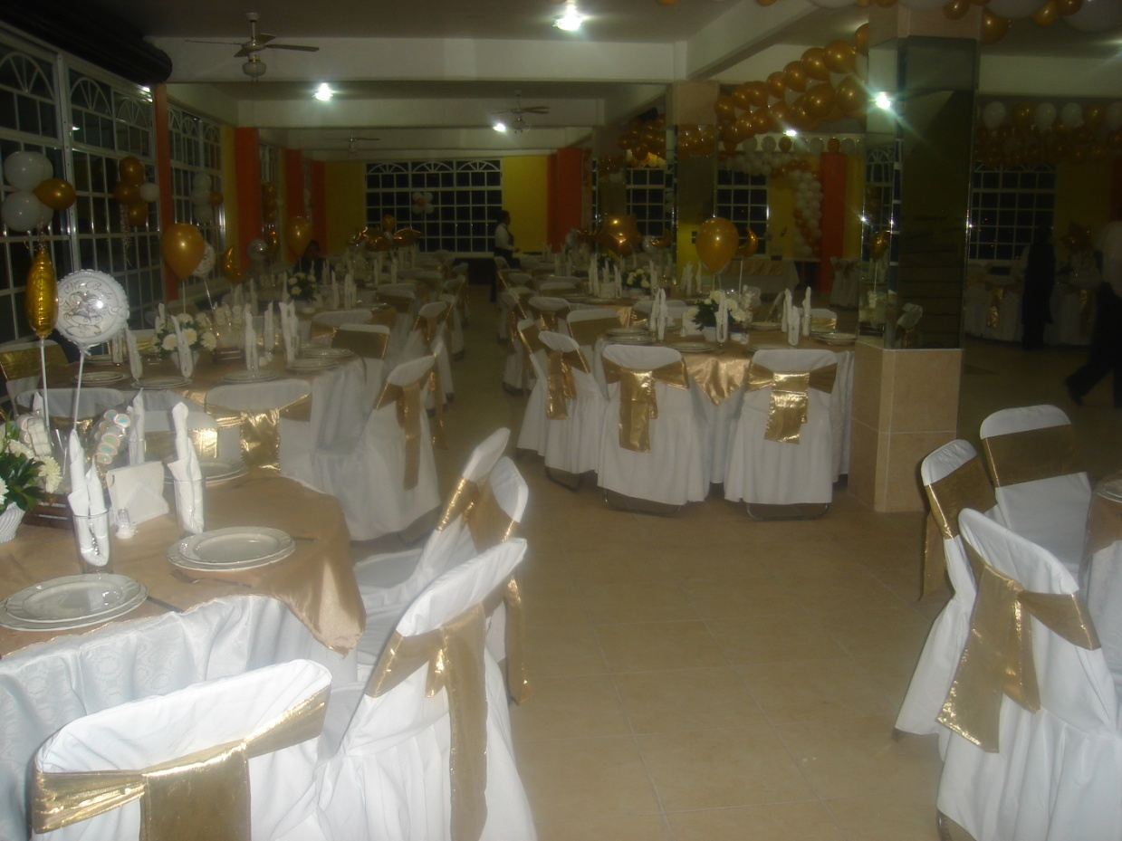
FODA

Slide 33
Fortalezas
Precio accesible
Contratación de diferentes servicios a gusto del cliente
Instalaciones en buen estado y agradables (techo alto, espacio para pista, cabina de sonido, luces, cocina, estacionamiento)

Slide 34
Debilidades
Nombre
Logo
Localización
Capacidad limitada

Slide 35
Oportunidades
Medios de comunicación poco explotados
Fiestas para pocas personas
Especialización de servicios a elección del cliente
Facilidad de pago

Slide 36
Amenazas
Otros salones de fiestas
Jardines
Mejor mobiliario
Mayor capacidad
Más servicios
Mejores instalaciones

Slide 37
Matriz de imágenes
Imagen Pública
Imagen Personal
Imagen Física
Imagen Institucional
Imagen Visual
Imagen Profesional
Imagen Verbal
Imagen Audiovisual
Imagen Ambiental

Slide 38
Imagen pública
Salón de eventos sociales ubicado en Av. Kennedy s/n en el municipio de Nicolás Romero, Estado de México
2 años en funcionamiento
Permiso de funcionamiento otorgado por el municipio

Slide 39
Imagen visual
EXTERNA
INTERNA
Colores amarillo, blanco
Esquina
Dos pisos
Estacionamiento
Jardineras
Grafitis en bardas y cortinas
Ventanales blancos
Colores amarillo, blanco, naranja y café
Pilares con espejos
Losetas beige
Sanitarios
Cocina
Oficina

Slide 40
Imagen verbal
Martha Laura González Osnaya es la encargada de:
  Dar informes por teléfono:
    Descripción de las instalaciones y servicios del salón
    Capacidad del salón
    Precios
    Concretar cita para conocer el salón
  Mostrar el salón:
    Bienvenida
    Recorrido por el salón y explicación de éste.
    Pasar a la oficina: dudas, precios, fechas disponibles
      Se aparta la fecha, firma el contrato y se deja anticipo
      Se agradece la información y el cliente se retira
    Dialogo informal
  Día del evento:
    Estar durante el evento por cualquier situación que se pueda presentar

Slide 41
Imagen profesional
Meseros profesionales, uniformados; conformados por el capitán y determinado número de meseros
Valet parking: 2 muchachos uniformados con una playera roja con el estampado de Rip’s, la leyenda de Valet Parking y números de teléfono.
Sonido: Maestro de ceremonias y mezclador.

Slide 42

Imagen ambiental
Capacidad para 270 personas
Establecimiento con los requerimientos necesarios para celebrar un evento
Estímulos que impactan a la audiencia:
  Espacio
  Con mucha entrada de luz
  Ventilación
  Combinación de color
  Distribución de sonido

Slide 43
Influencia del color en la imagen ambiental
Luz y energía
Alegría
confianza
Entusiasmo y felicidad
Sensación: mayor aporte de oxígeno al cerebro
éxito
Calidez, alegría
Sensitivo: hace referencia a sentidos corporales
Colores elegantes y discretos

Slide 44
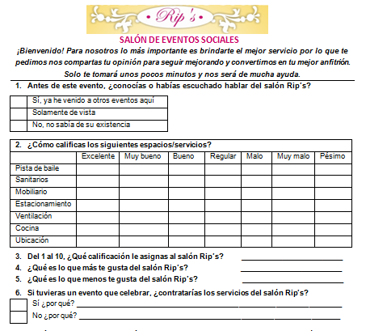
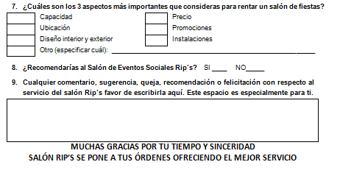
Encuestas
Anuncio en gaceta semanal

